Slide 1
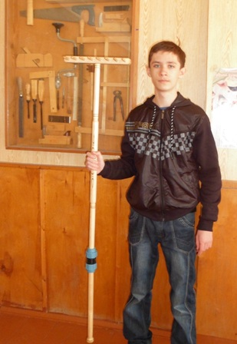
Мелітопольська загально - освітня школа І-ІІІ ступенів № 7
Мелітопольської міської ради Запорізької області
Творчий проект
«Садово – городній інвентар»
Виконавець проекту:
Багінський Микола
учень 9-А класу
ЗОШ №7
Керівник :
Ярошенко Юрій Іванович
вчитель технічної праці

Slide 2
Зміст :
Вступ
1.Організаційно-підготовчий етап
2. Конструкторський етап
3. Технологічний етап
4. Заключний етап

Slide 3
Для участі у Всеукраїнській учнівській олімпіаді було запропоновано тему «Садово-городній інвентар». Я вирішив зробити дерев’яні граблі.
ПРО ГОРЕЗВІСНІ ГРАБЛІ
Граблі – міцний в саду інвентар,
І по життю без них – нікуди!
Раз по разу ступаючи на граблі,
Все ламати намагаємось їх,
Так філософськи ставимо питання,
Зирк – а граблі знову тут як тут.
Як на гріх, так і граблі стріляють. (Українські прислів'я)
Нема таких грабель, щоб від себе гребли. (Українські прислів'я)

Slide 4
1. Організаційно – підготовчий етап
Виріб повинен відповідали таким вимогам:
- функціональність та зручність у
використанні;
- привабливий естетичний вигляд;
- бути технологічним при виготовленні в
умовах шкільної майстерні;
- мати надійну міцність;
- екологічність матеріалу.

Slide 5
Для виконання проекту я склав план роботи:
• Обґрунтування теми проекту.
• Відвідування бібліотеки з метою ознайомлення з
подібними виробами.
• Робота з Інтернетом.
• Аналіз аналогічних виробів.
• Розробка власної конструкції.
• Добір матеріалу та інструментів.
• Розробка технології виготовлення та оздоблення
дерев’яних грабель.
• Оформлення пояснювальної записки.
• Виготовлення виробу.
• Захист проекту.

Slide 6
Історична довідка
Перші згадки про граблі датуються в 3-ем тисячолітті до н. э. Ученими були виявлені численні скам'янілі сліди розпушувань по усій території малої Азії і на високогірних плато Південної Америки.
Граблі мають вражаючу аеродинаміку довгий час використовувалися, як бойове метальне знаряддя.
Якщо покласти їх на землю зубами вгору і наступити на зуби, то вони різко приймуть вертикальне положення, при цьому ударивши того, хто наступив на зуби. Звідси вираз «наставати на граблі», що означає «здійснювати дурні помилки».
Граблі - в сучасній мові сільськогосподарський інструмент.

Slide 7
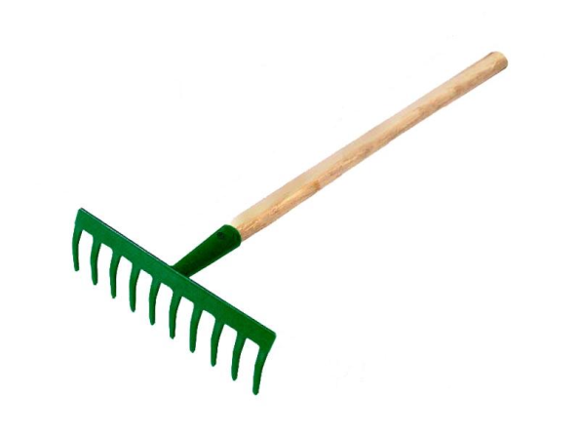
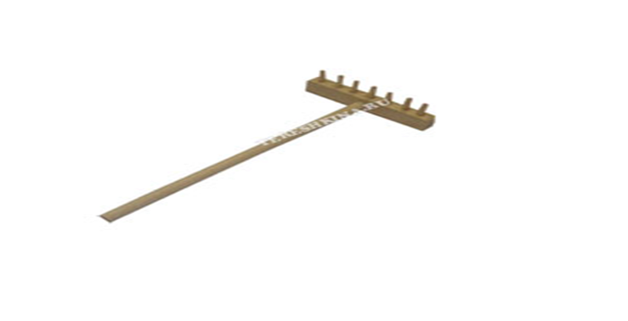
Вироби – аналоги
Мал2
Мал.1
Мал.3
- Перший варіант - робоча частина виготовлена з
металу, вони важкі і зручні лише для боронування
ґрунту.
- Другий варіант – робоча частина виготовлена з
пластмасу, вони легкі але не дуже міцні і виготовлені
з ненатурального матеріалу.
- Третій варіант – виготовлений з деревини , вони легкі
та міцні

Slide 8
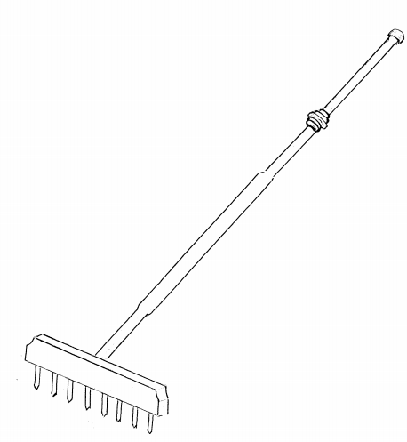
2. Конструкторський етап.
Ескіз виробу

Slide 9
Виріб складається з 12 частин:
№ п/п | Назва частин | Кількість | Матеріал
1. | Головка під зубці | 1 | деревина (ясень)
2. | Зубці | 8 | деревина (ясень)
3. | Ручка | 2 | деревина (ясень)
4. | Муфта | 1 | Пластмас

Slide 10
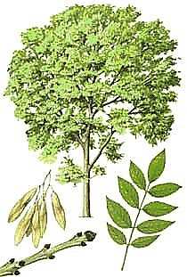
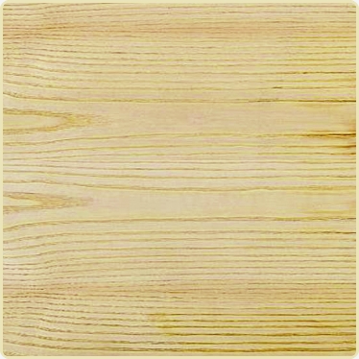
Добір матеріалу, інструмента та обладнання.
Матеріал для виробу я взяв ясень і не випадково. , як мовиться в українських оповіданнях, із м’якої і хрипкої вільхи боги вирізали жінку, а із міцного ясеня – чоловіка. Ясень - чоловіче дерево, адже з його деревини робили озброєння воїнів ще за скіфської доби.
Ясень - скромний сусід дуба, який чомусь не став таким знаменитим, хоча заслуговує усіляких похвал. Не поступаючись йому по міцності і твердості, багатству текстури, він істотно перевершує його за тривалої стійкості до деформацій і ударної в'язкості.

Slide 11
Інструменти для виготовлення граблів :
- розмічальний та вимірювальний інструмент –
олівець, циркуль, кутник,рейсмус, лінійка,
штангенциркуль
- ріжучий – рейєр, мейсель, рубанок, столярна
ножівка, стамеска.
Обладнання:
- токарний верстат по дереву СТД-120М;
- токарний верстат по металу ТВ-6;
- свердлильний верстат 2М-112;
- шліфувальна машинка;
- фрезерна машинка
Для склеювання деталей виробу потрібен клей ПВА, для шліфування - шліфувальні шкурки, обробка поверхні граблів буде закінчуватись лакуванням.

Slide 12
Економічне обґрунтування проекту.
Розрахунок собівартості виготовлення граблів
1. Матеріальні витрати вираховуються за формулою:
Мв = Цз +Цо +Цін
Цз - ціна заготовки ( грив.)
Цо – ціна оздоблювального матеріалу ( грив.)
Цін - ціна інших матеріалів ( грив.)
1. Вартість матеріалів ( )
№ з/п | Матеріали | Норма розходу матеріалів | Ціна одиниці матеріалу | Вартість матеріалу (грн.)
1 | Брусок ясеня | 0,00245 | 2000грн./ | 4,9грн.
2 | Лак | 0,15л. | 20грн./л. | 3 грн.
3 | Покупна муфта |  | 12грн. | 12грн.
 | Разом |  |  | 19,9грн.

Slide 13
2. Розрахунок витрат електроенергії (Е):Е = Р х t х В
.
Споживач електроенергії | Потужність(Р) споживача кВт/год | Тривалість роботи, (t) год | Вартість тарифу на електроенергію, грн/кВт(В) | Вартість спожитої електроенергії, грн. (Е)
Верстат СТД 120М | 0,6 | 2 години | 0,25 грн. | 0,3грн.
Верстат ТВ-6 | 1,1 | 2 години | 0,25 грн. | 0,55 грн.
Фрезерна машинка | 0,6 | 0,1 година | 0,25 грн. | 0,015 грн.
Шліфувальна машинка | 0,8 | 0,4 години | 0,25 грн. | 0,08 грн.
Разом |  |  |  | 0,95 грн.
3. Відрахування на амортизацію (А) інструментів, обладнання
№ з/п | Обладнання | Вартість,грн. | Амортизація ,грн,
1 | Верстат СТД 120М | 700 грн. | 0,008грн.
2 | Верстат ТВ-6 | 700 грн. | 0,008грн.
3 | Фрезерна машинка | 200 грн. | 0,0005грн.
4 | Шліфувальна машинка | 400 грн. | 0,005грн.
Разом |  |  | 0,02грн.

Slide 14
4. Розрахунок витрат на оплату праці(В_{оп})
О_{п} – умовна оплата праці робітника за 1 годину- грн/год;
Ч_{в} - час, витрачений на виготовлення виробу = год;.
В_{оп} – витрати на оплату праці (В_{оп} =О_{п}хЧ_{в}) = грн.
Розраховуємо оплату праці, за умови ,що заробітна плата становить 22 робочих дні 1040 грн., а за 1 годину 5,9 грн.
На виготовлення виробу ми затратили 8 годин, тому В_{Оп}=5,9х8=47,2грн.
Податок на заробітну плату становить 15 %
П=Вх15:100% = грн.
П=47,2 грн.х15%:100=7,08грн.
5. Собівартість виробу
Собівартість виробу = матеріальні витрати + витрати на електроенергію + витрати на оплату праці + амортизація
 | Витрати | Вартість витрат, грн.
1 | Матеріальні витрати(М) | 19,9 грн.
2 | Витрати на електроенергію (Е) | 0,95 грн.
3 | Витрати на оплату праці (В_{оп}) | 47,2 грн.
4 | Амортизаційні відрахування(А) | 0,02 грн.
 | Разом | 68,07 грн.

Slide 15
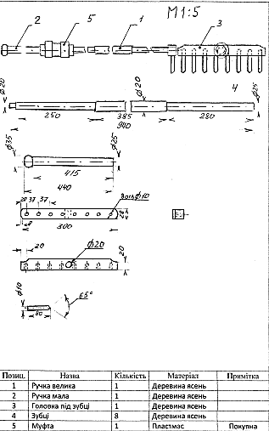
3. Технологічний етап
Креслення виробу

Slide 16
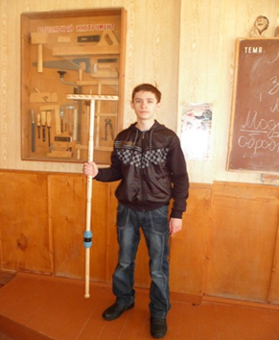
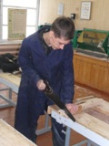
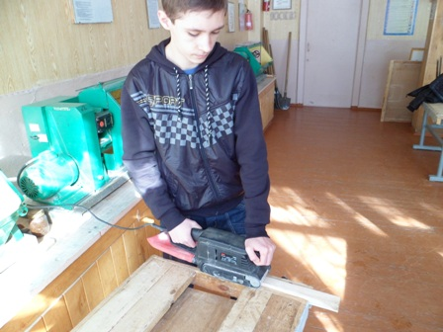
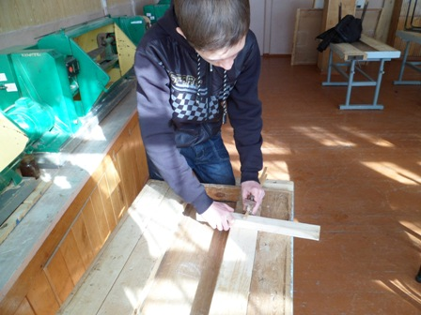
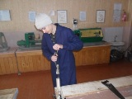
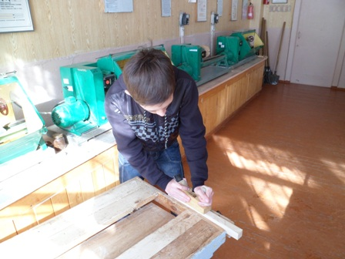
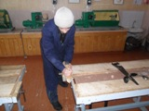
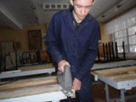
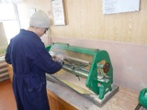
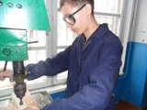
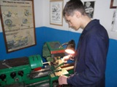
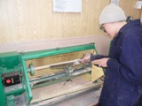
Розробка технологічної послідовності виготовлення виробу

Slide 17
4. Заключний етап.
Розроблені граблі відповідають вимогам, які перед ними ставилися: зберігають початкові якості, зручні у використанні, мають просте з’єднання, оригінальні на вигляд, оздоблені в традиціях народних промислів, відповідають вимогам дизайну.
Виконуючи роботу по виготовленню граблів, я зрозумів, що крім набуття додаткових практичних навиків і знань, працюючі над оздобленням виробу в стилі народних промислів, відчуваєш, що ти є часткою українського народу з його традиціями.

Slide 18
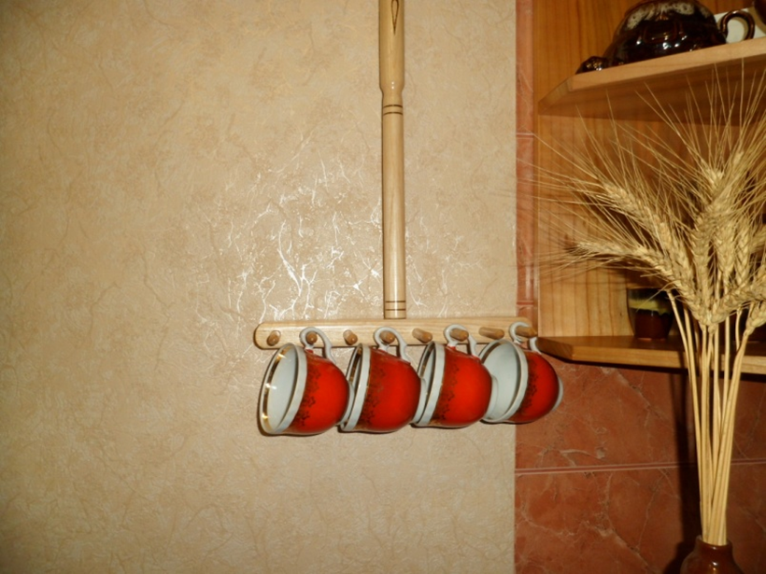
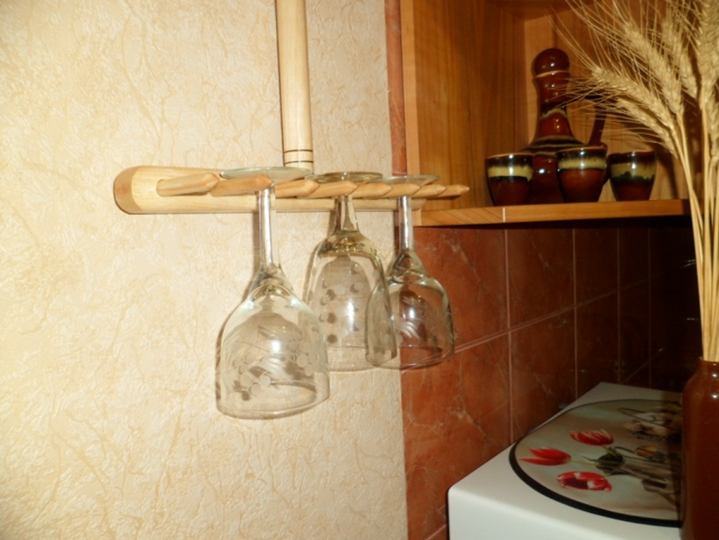
Рекламний проспект
Вважається, що граблі це садовий інвентар, але з них можна зробити незвичайний та корисний аксесуар для будинку, дачі.

Slide 19
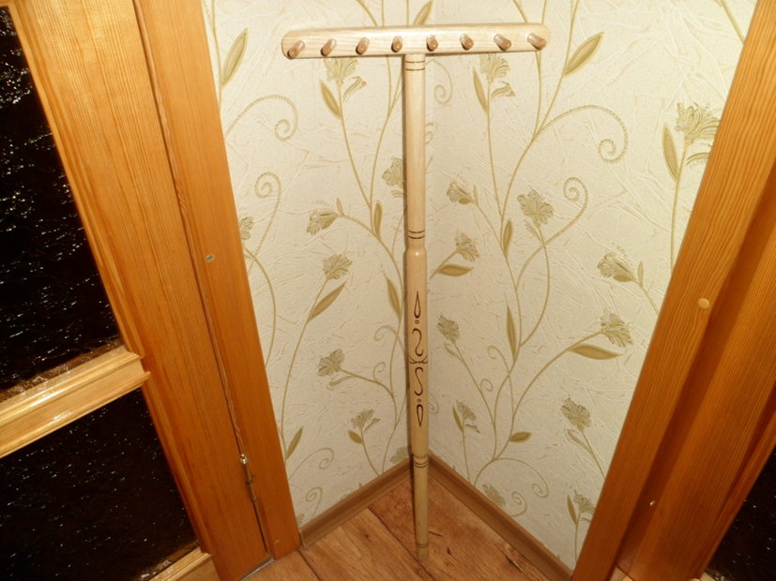
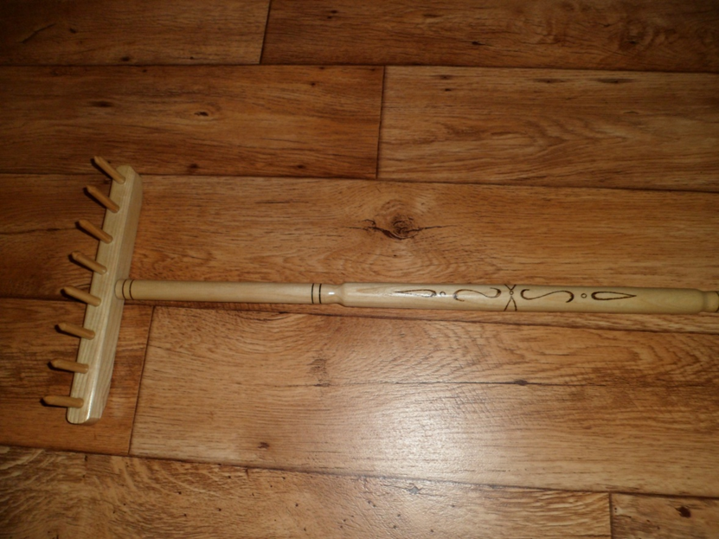
П Р Е З Е Н Т А Ц І Я В И Р О Б У

Slide 20
ДЯКУЮ ЗА УВАГУ !

